Slide 1
Οργανισμοί και επαγγελματική εξουθένωση:Στρατηγικές διαχείρισης για ένα υγιές εργασιακό περιβάλλον
Δρ Αντώνιος Γκανάς MSc MBA PhD Postdoc
Μέλος ΣΕΠ ΕΑΠ
Notes:
This presentation is about ideas emerging from the strategic review of NHS R&D funding.
These ideas aren’t yet government policy. The Department of Health is still discussing them with other Departments and research funding bodies.
They are in some ways no surprise. More of a natural development. In fact they follow on from many of the things we have already been trying to achieve with R&D funding.
They bring the Levy up to date, linking it to the Quality Agenda, National Service Frameworks and service priorities, and the way the NHS runs nowadays.
Let’s remind ourselves of the context.
The next slide summarises the government’s priorities guidance for this year….

Slide 2
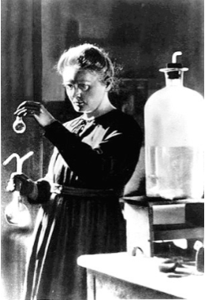
Επαγγελματική Εξουθένωση
Quotation from Marie Curie from a
letter to her brother in 1894;
“One never notices what has been
done;
one can only see what remains to be
done”.

Slide 3
Εισαγωγή
Ορισμός (ICD-11) & γιατί αφορά τους δημόσιους οργανισμούς
• Ο ΠΟΥ (ICD-11) αναγνωρίζει το burnout ως «επαγγελματικό φαινόμενο» με
3 διαστάσεις:
εξάντληση,
αποστασιοποίηση/κυνισμός,
μειωμένη αποτελεσματικότητα.
• Στους οργανισμούς αυτό συνδέεται με γραφειοκρατία, πίεση από πολίτες/stakeholders,
περιορισμένη ευελιξία και πόρους.
• Επιπτώσεις: υγεία εργαζομένων, ποιότητα υπηρεσιών προς πολίτες, κόστος/απουσίες.

Slide 4
έλλειψη κινήτρου
απογοήτευση
αποξένωση
χρόνιο στρες
απελπισία
ψυχική φθορά
κυνισμός
επαγγελματική απογοήτευση
εργασιακή μονοτονία
εξάντληση
ευερεθιστότητα
συναισθηματική αποστράγγιση
έλλειψη νοήματος
μειωμένη παραγωγικότητα
απάθεια
συναισθηματική κόπωση
επαγγελματική εξουθένωση
αποπροσωποποίηση
ανία
ψυχοσωματική επιβάρυνση

Slide 5
Ιστορίες που ακούμε
Ειδικά Αίτια στους δημόσιους οργανισμούς
Τι διαφοροποιεί το περιβάλλον
• Γραφειοκρατία, κανονιστική πολυπλοκότητα
• Ελλείψεις προσωπικού/πόρων
• Συνεχής έκθεση σε δύσκολη επικοινωνία με πολίτες
Νομικισμός
• Περιορισμένα κίνητρα/αναγνώριση
Αργές διαδικασίες ανέλιξης.
Αντίσταση στην αλλαγή

Slide 6
Ιστορίες που ακούμε
Εμπειρίες Εργαζομένων
«Η πανδημία επιδείνωσε το εργασιακό στρες λόγω αυξημένου φόρτου εργασίας.»
– Εργαζόμενος σε Γενικό Νοσοκομείο
«Οι αποφάσεις παίρνονται χωρίς διάλογο με το προσωπικό… Το αποτέλεσμα είναι καθημερινή κόπωση.»
– Εργαζόμενος στον Οίκο Ναύτου

Slide 7
Ιστορίες που ακούμε
Συνέπειες για Εργαζομένους
Ψυχολογική και σωματική κόπωση, κατάθλιψη, άγχος.
Απουσίες, μειωμένη δέσμευση και επαγγελματική ικανοποίηση

Slide 8
Ιστορίες που ακούμε
Από την πλευρά των Οργανισμών
Μείωση παραγωγικότητας και ποιότητας υπηρεσιών.
Αυξημένο προσωπικό turnover και κόστη αντικατάστασης.
Αρνητικό εργασιακό κλίμα και μειωμένη εμπιστοσύνη.

Slide 9
Ιστορίες που ακούμε
Στρατηγικές σε Ατομικό Επίπεδο
Ανάπτυξη δεξιοτήτων διαχείρισης άγχους και αυτορρύθμισης.
Ισορροπία επαγγελματικής και προσωπικής ζωής.
Καλλιέργεια ανθεκτικότητας (resilience) και συναισθηματικής νοημοσύνης.

Slide 10
Ιστορίες που ακούμε
Στρατηγικές σε Οργανωσιακό Επίπεδο
Προγράμματα υποστήριξης προσωπικού και mentoring.
Ανασχεδιασμός ρόλων, σαφή καθήκοντα και δίκαιη κατανομή φόρτου.
Ενίσχυση της επικοινωνίας και αναγνώριση επιτευγμάτων.

Slide 11
Συμπτώματα & Σήματα Κινδύνου
Σε ατομικό & ομαδικό επίπεδο
• Χρόνια κόπωση, διαταραχές ύπνου, ευερεθιστότητα.
• Κυνισμός/αποστασιοποίηση απέναντι σε πολίτες & έργο.
• Πτώση ποιότητας εξυπηρέτησης, λάθη, αυξημένες απουσίες.
• Δείκτες κλίματος: αίσθηση αδικίας, χαμηλή εμπιστοσύνη
στη διοίκηση.

Slide 12
Επιπτώσεις
• Υγεία: άγχος, κατάθλιψη, σωματικά συμπτώματα.
• Οργάνωση: μειωμένη παραγωγικότητα/καινοτομία,
διαρροή ταλέντου.Υψηλός Φόρτος εργασίας και υποστελέχωση.
• Κοινωνία: καθυστερήσεις υπηρεσιών, χαμηλότερη ικανοποίηση πολιτών.
• Χαμηλές αμοιβές και περιορισμένη αναγνώριση.
• Γραφειοκρατία και έλλειψη πόρων.
• Αίσθηση αδυναμίας ελέγχου και έλλειψης υποστήριξης.
Άτομο • Οργάνωση • Κοινωνία

Slide 13
Διεθνής Εικόνα
Τι δείχνουν πρόσφατες μελέτες
• Συστηματικές ανασκοπήσεις σε δημόσια υγεία:
Περίπου το 15% των εργαζομένων με θέματα ψυχικής υγείας
• Διακρατικές έρευνες (EU/OECD 2024) αναδεικνύουν υψηλή
πίεση φόρτου, αίσθηση αδικίας και πρόθεση αποχώρησης.
• Οργανισμοί δημόσιου τομέα αναφέρουν αυξανόμενο
κίνδυνο κόπωσης και ανάγκη συστημικών παρεμβάσεων.

Slide 14

Drivers for Change (παράγοντες αλλαγής)
Δημοσίευση του ΠΟΥ σχετικά με την ψυχική υγεία στο χώρο δουλειάς
An estimated 15% of working-age adults have a mental disorder at any point in time. Depression and anxiety are estimated to cost the global economy US $1 trillion each year driven predominantly by lost productivity. People living with severe mental health conditions are largely excluded from work despite participation in economic activities being important for recovery.
https://www.who.int/publications/i/item/9789240053052

Slide 15
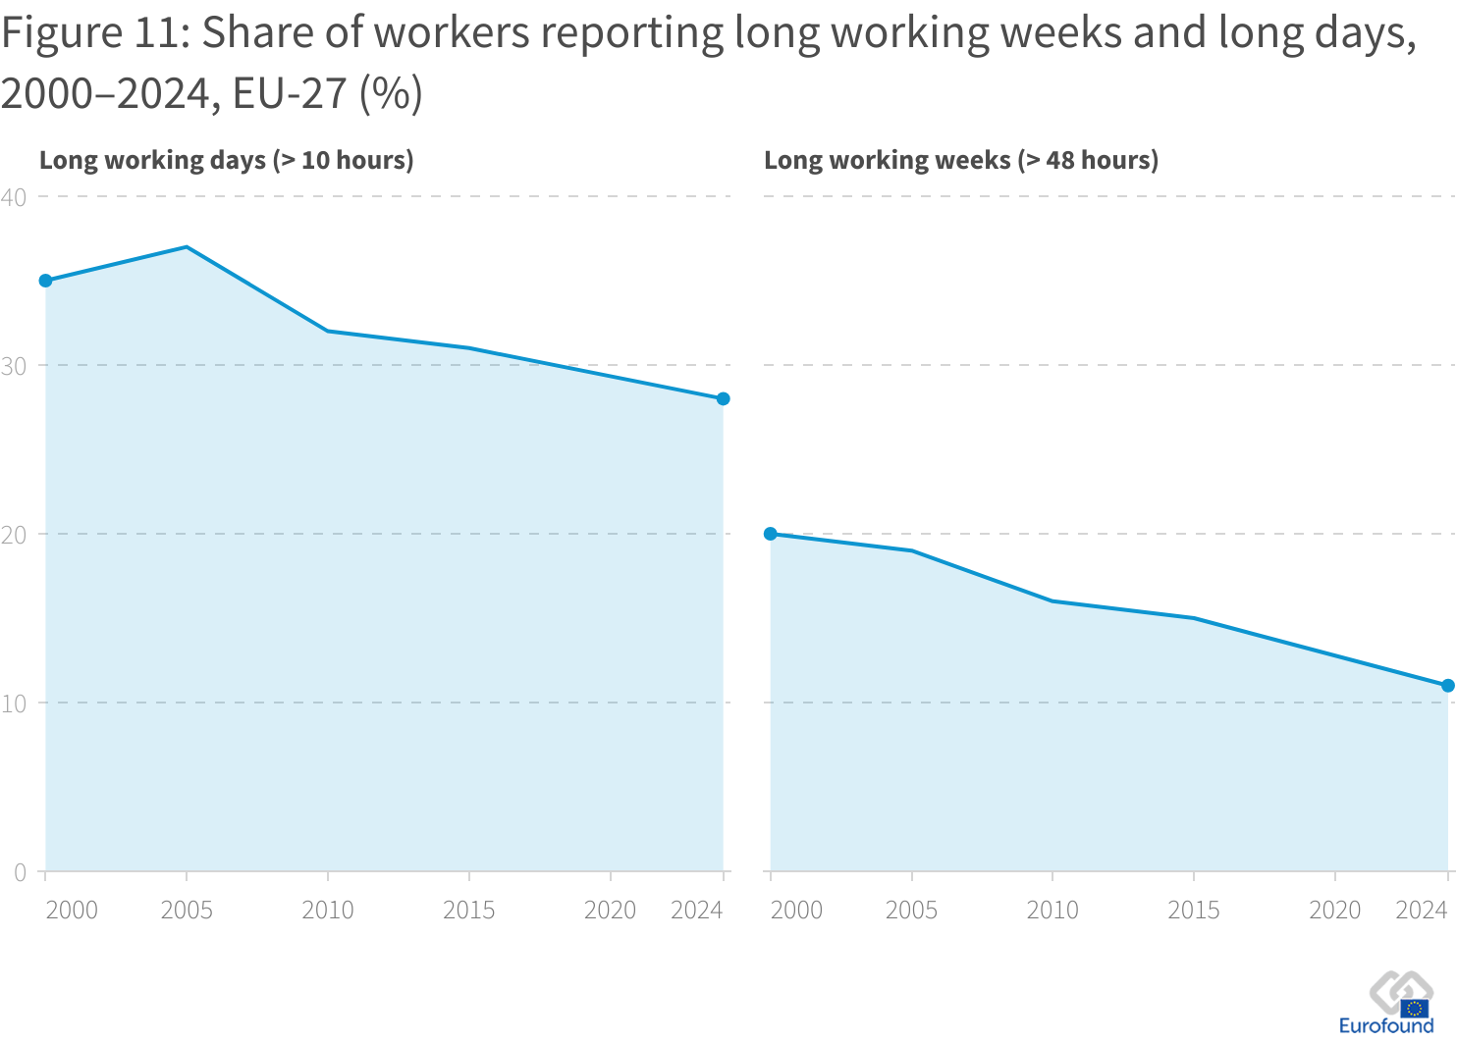
Drivers for Change
Δημοσίευση του Eurofound σχετικά με την εργασία στην ΕΕ.
https://www.eurofound.europa.eu/en/publications/all/european-working-conditions-survey-2024-first-findings

Slide 16
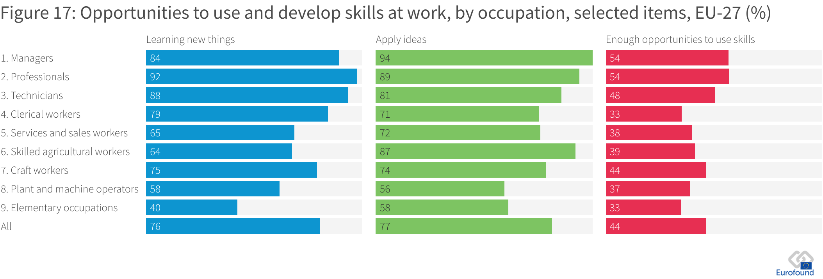
Drivers for Change
Δημοσίευση του Eurofound σχετικά με την εργασία στην ΕΕ.
https://www.eurofound.europa.eu/en/publications/all/european-working-conditions-survey-2024-first-findings

Slide 17
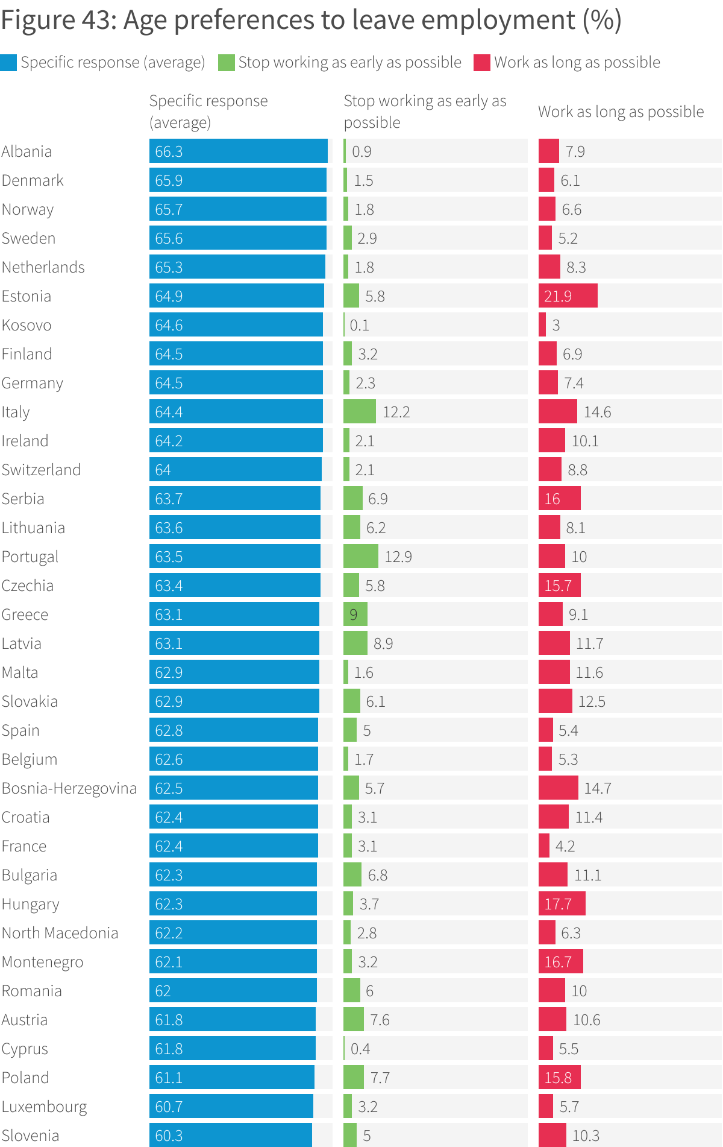
Δημοσίευση του Eurofound σχετικά με την εργασία στην ΕΕ.
https://www.eurofound.europa.eu/en/publications/all/european-working-conditions-survey-2024-first-findings

Slide 18
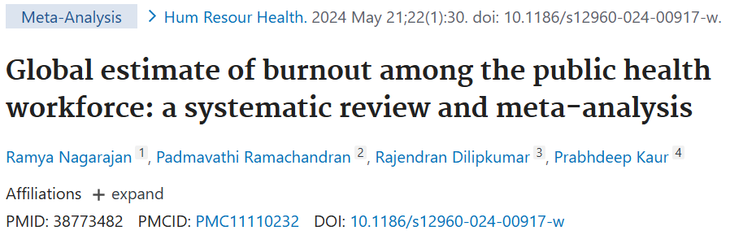
Drivers for Change
Δημοσίευση σχετικά με την ψυχική υγεία στο χώρο δουλειάς

Slide 19
Drivers for Change για Οργανισμούς
Κρίσιμοι μοχλοί μετασχηματισμού
• Ανασχεδιασμός φόρτου & ροών εργασίας (Lean/ψηφιοποίηση, σαφή όρια ρόλων).
• Αυτονομία & φωνή εργαζομένων (συμμετοχή σε αποφάσεις, job crafting).
• Δίκαιη μεταχείριση & αναγνώριση (fairness, recognition, διαφανής αξιολόγηση).
• Ηγεσία υψηλής ποιότητας (ενδυναμωτική, με ψυχολογική ασφάλεια).
• Ενίσχυση στελέχωσης/πόρων & wellbeing παροχών (EAP, coaching, ευελιξία).
• Υβριδική/ευέλικτη εργασία όπου επιτρέπει η υπηρεσία, με σαφείς κανόνες.
• Εκπαίδευση σε δεξιότητες ανθεκτικότητας και διαχείρισης πολιτών.

Slide 20

Γρήγορες νίκες: σαφείς προτεραιότητες, κανόνες επικοινωνίας, μικρά breaks, peer support.
• Μεσοπρόθεσμα: ανακατανομή πόρων, αναγνώριση/βραβεία, mentoring.
• Μακροπρόθεσμα: ψηφιακός μετασχηματισμός διαδικασιών, redesign θέσεων, κουλτούρα δικαιοσύνης.
Παρεμβάσεις – Τι να κάνουμε αύριο

Slide 21
Παρεμβάσεις – Τι να κάνουμε αύριο
Ανασχεδιασμός ρόλων, ενίσχυση αυτονομίας, δίκαιη αξιολόγηση και μείωση γραφειοκρατίας.
Παραδείγματα:
Ψηφιακή διαχείριση αιτημάτων στο gov.gr,
απλοποίηση διαδικασιών στο ΚΕΠ.

Slide 22
Στρατηγικές διαχείρισης
•μείωση του αριθμού των πελατών για τους οποίους το προσωπικό είναι υπεύθυνο
•κατανομή του φόρτου της πιο δύσκολης και λιγότερο ικανοποιητικής εργασίας μεταξύ όλων των εργαζομένων
οργάνωση των καθημερινών εργασιακών δραστηριοτήτων με τρόπο που να εναλλάσσονται ασχολίες με μεγάλο, μέσο και ελάχιστο βαθμό ικανοποίησης

Slide 23
Στρατηγικές διαχείρισης
•οργάνωση των διαφόρων ρόλων κατά τρόπο ώστε να επιτρέπει στο προσωπικό να χρησιμοποιεί στιγμές ανάπαυσης
• ενθάρρυνση των εργαζόμενων ώστε να κάνουν συχνά διακοπές
•περιορισμός των ωρών εργασίας
• ενθάρρυνση της μερικής απασχόλησης, που θα επιτρέπει στους εργαζόμενους ένα πιο ευέλικτο ωράριο

Slide 24
Στρατηγικές διαχείρισης
•παροχή σε κάθε εργαζόμενο της δυνατότητας να προτείνει νέες δραστηριότητες που να τροφοδοτούν τον αυθορμητισμό, τη δημιουργικότητα και να περιορίζουν την αίσθηση της ανίας
•δημιουργία κατάλληλων προϋποθέσεων σταδιοδρομίας για όλο το προσωπικό.

Slide 25
Συμπεράσματα
Αναγνώριση – Παρέμβαση – Πρόληψη
• Το burnout στους δημόσιους υπαλλήλους είναι πολυπαραγοντικό.
• Οι οργανωσιακές παρεμβάσεις έχουν τη μεγαλύτερη απόδοση
όταν συνδυάζονται με ατομικά εργαλεία.
• Ηγεσία, δικαιοσύνη, αυτονομία και επαρκείς πόροι είναι οι
καίριοι μοχλοί αλλαγής.

Slide 26
Επαγγελματική Εξουθένωση
Quotation from Marie Curie from a
letter to her brother in 1894;
“One never notices what has been
done;
one can only see what remains to be
done”.

